Slide 1
第五单元 循环语句
讲师：XXX

Slide 2
回顾：前一天的内容
什么是语句？
什么是条件语句？
Notes:
语句：表达式在javascript中是短语，那么语句就是javascript整句或命令。正如英文是用句号作结尾来分隔语句，javascript语句是以分号结束。
条件语句：是通过判断指定表达式的值来决定执行还是跳过某些语句。

Slide 3

1学习目标
1.1知识目标：
了解什么是循环语句？
什么是while语句？
什么是do-while语句？
什么是for语句？
什么是for-in语句？
难 点
重点
Notes:
课程重难点 课程中重点传授给学生的知识，较难理解或掌握的知识

Slide 4

1.2思考：
还记得之前我们学过的输出语句吗？（document.write();） 我们可以在浏览器上输出一次老师真帅！
如果，我想输出十次老师真帅！输出一百次老师真帅！， 甚至输出一千次的老师真帅！呢？

Slide 5
2循环语句
循环语句：就是程序执行的一个回路，可以让一部分代码重复执行。
在js中有四种循环语句：while、do/while、for、for/in；
接下来我们会通过例子来给演示这四种循环语句
Notes:
层次步骤
核心的步骤和重点知识要突出

Slide 6
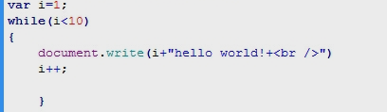
While语句
通过while语句，我们就可以简单的写这么几句语句就可以打印出十次、甚至1000次的hello world！

Slide 7
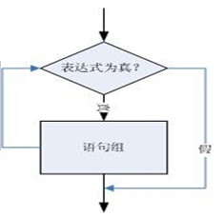
While语句
while循环在执行循环体前测试一个条件，如果条件成立则进入循环体，否则跳到循环后的第一条语句。
逻辑图：

Slide 8

While语句
Wihle的语法：
注意：使用while(true)将会创建一个死循环

Slide 9
While练习
使用while语句打印出108条“老师真帅！”

Slide 10
小结－1
该语句与之后For 语句一样，当条件为真时，重复循环，否则退出循环。

Slide 11
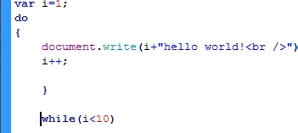
3do-while语句
试试do-while可不可以打印出很多的老师真帅！
Notes:
层次步骤
核心的步骤和重点知识要突出

Slide 12
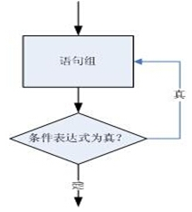
do-while语句
do-while语句先执行一遍循环体,循环体内的语句执行之后再测试一个条件表达式 。
如果表达式成立则继续执行下一轮循环，否则跳到do-while代码段后的第一条语句
逻辑图：

Slide 13

do-while语句
do-while语法
与while的区别：do while不管逻辑条件是否满足都会进行循环体一次,而while和for却不会。

Slide 14
Do-While练习
使用do-while语句打印出108条“老师您真帅！”

Slide 15
小结－2
do/while循环并不如while循环那么常用。因为那种至少执行一次的循环并不常见

Slide 16

for语句
再次通过for语句，我们就可以写更少的语句就可以打印出十次、甚至1000次的老师您真帅！

Slide 17
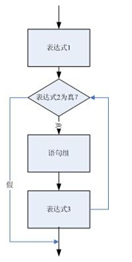
for语句
在执行for循环执行体中的语句前，有三个语句将得到执行，这三个语句的运行结果将决定是否要进入for循环体 。
逻辑图：

Slide 18

for语句
for的语法：
注意：三个表达式之间用分号隔开，他们分别负责初始化操作、循环条件判断和计数器变量的更新。

Slide 19
for练习
使用for语句打印出108条“老李您真帅！”

Slide 20
小结－1
for语句对常用的循环模式做了一些简化。大部分的循环都具有特定的计数器变量。在循环开始之前要初始化这个变量，然后在每次循环执行之前都检测一下它的值。最后计数器变量做自增操作，否则就在循环结束后、下一次判断循环条件前做修改。在这一类循环中，计数器的三个关键操作就是初始化、检测和更新。for语句就将这三步操作明确声明为循环语句的一部分，各自使用一个表达式来表示。

Slide 21
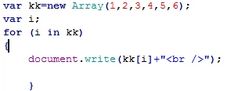
For-in语句
通过for-in语句，我们就可以写更少的语句就可以打印出老师您真帅这五个大字！

Slide 22
For-in语句
for-in语句是for语句的一个变体，同样是for循环语句
for-in通常用于遍历数组。

Slide 23

For-in语句
For-in的语法：
注意：这里的n通常是一个变量名，也可以是一个可以产生左值得表达式或者一个通过var语句声明的变量，总之必须是一个适用于赋值表达式左侧的值。Set是一个表达式。
N遍历的对象

Slide 24
For-in练习
使用for-in语句打印出“老李您真帅！”

Slide 25
总结回顾
重点
While语句
Do-while语句
for语句
for-in语句
难点
for语句
for-in语句

Slide 26
作业
利用for循环打印出1~10的和
预习下一节课

